Slide 1
⬡
CoverGenQuote
ระบบประเมินราคาและออกใบเสนอราคา
Smart Quotation System
ผปบ.กฟจ.บฬ.
นำเสนอต่อผู้บริหาร | ปี 2569

Slide 2
ปัญหาที่เราพบเจออยู่ทุกวัน
The Pain Points
01
ความล่าช้าและซับซ้อน
02
ความเสี่ยงจาก Human Error
ต้องเปิดตารางอ้างอิงหลายหน้า เทียบอัตราน้ำมัน วันเวลา และกดเครื่องคิดเลขคำนวณเองทุกขั้นตอน
แยกประเภทรัฐ/เอกชน คำนวณ VAT ระยะทาง พิมพ์ชื่อ-ที่อยู่จากบัตรประชาชน — โอกาสผิดพลาดสูงมาก
03
ขาดความเป็นมาตรฐาน
04
ลูกค้าต้องรอนาน
ใช้ Excel/Word ทำเอกสาร ฟอร์มอาจเบี้ยว ตกหล่นหมายเหตุสำคัญ ไม่เหมือนกันในแต่ละสาขา
ลูกค้าหน้างานหรือหน่วยงานที่มาติดต่อต้องรอคิว รอเอกสาร ทำให้ภาพลักษณ์ กฟภ. ดูไม่เป็นมืออาชีพ
ปัญหาเหล่านี้ส่งผลต่อความน่าเชื่อถือขององค์กรและรายได้ที่อาจสูญเสียไป

Slide 3
แนวคิดการทำงานของโปรแกรม
How it Works
1
2
3
AI OCR & Auto-Fill
Smart Recommendation
One-Click Quotation
อ่านบัตรประชาชนอัตโนมัติ
วิเคราะห์และแนะนำขนาด Gen
PDF ถูกต้องตามระเบียบ กฟภ.
ถ่ายรูปบัตรประชาชน ระบบ AI อ่านชื่อและที่อยู่กรอกลงฟอร์มให้อัตโนมัติในเสี้ยววินาที ไม่ต้องพิมพ์เอง
ระบุโหลด (kW หรือ Amp) ระบบ "คิดแทน" แนะนำขนาด Gen ที่เหมาะสม และจำลองการกินน้ำมันแบบเรียลไทม์
สร้างไฟล์ PDF ใบเสนอราคาที่ถูกต้องตามระเบียบ กฟภ. ปี 2559 และ 2566 พร้อมช่องให้ผู้บริหารเซ็นอนุมัติทันที
กระบวนการทั้งหมดจบได้ในหน้าจอเดียว — พนักงานไม่ต้องสลับหน้าต่างหรือเปิดตารางอ้างอิงใดๆ เพิ่มเติม

Slide 4
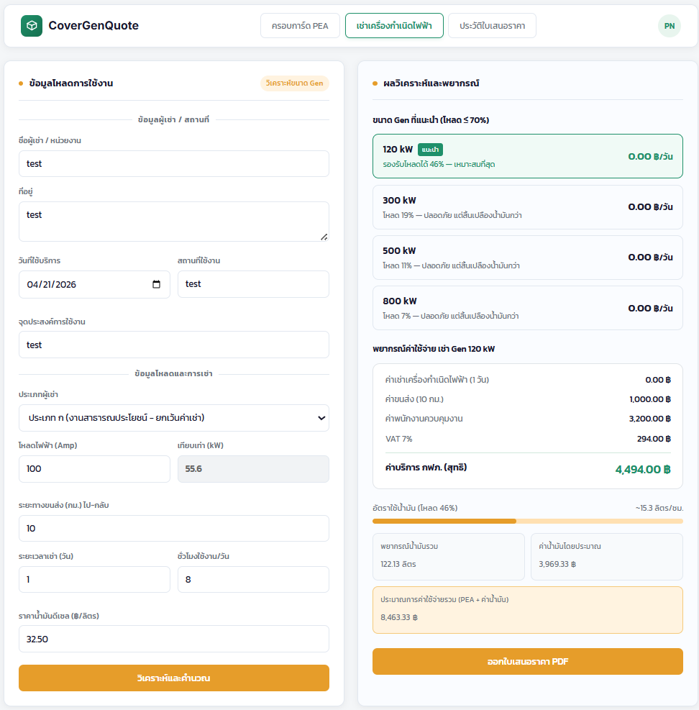
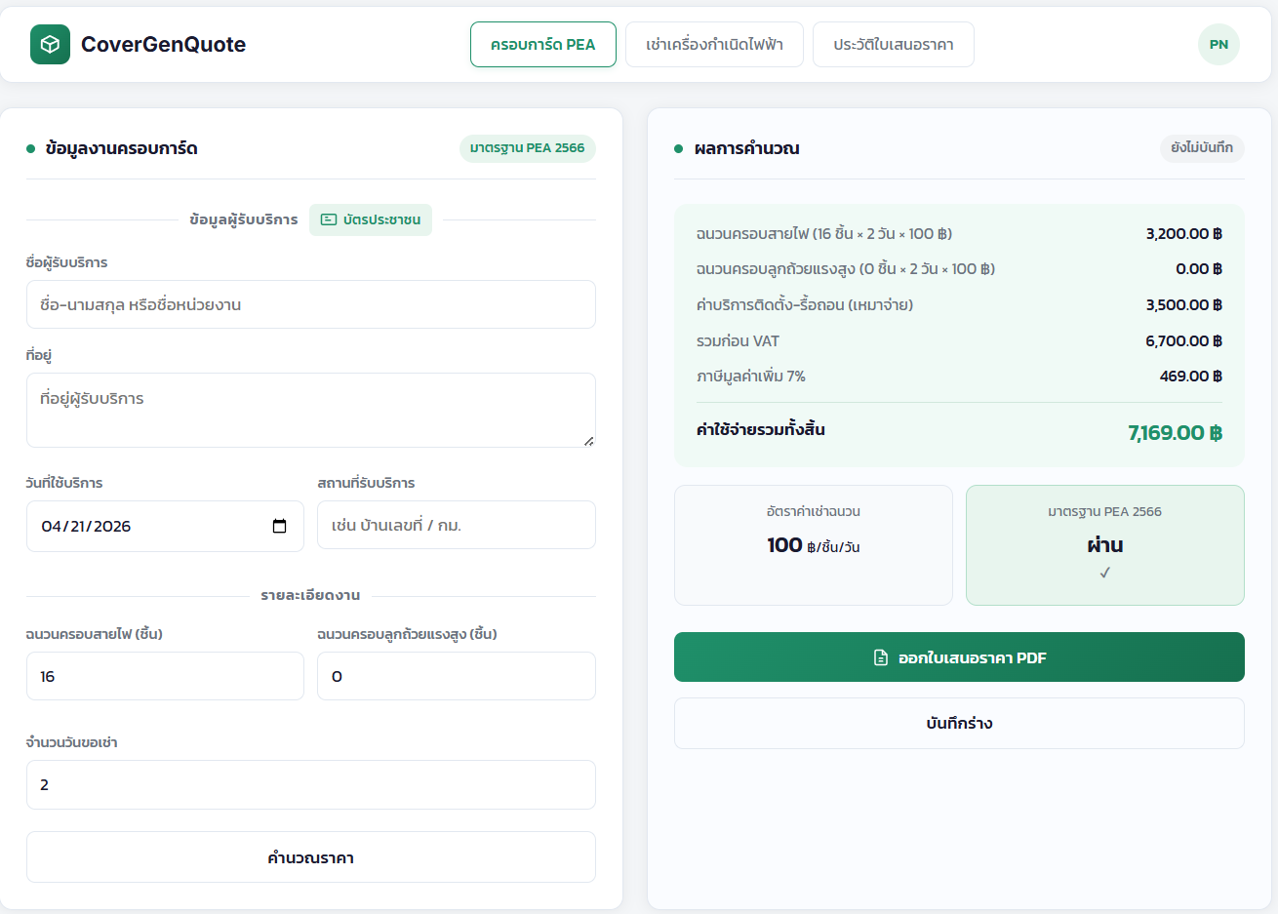
หน้าจอโปรแกรมจริง
ดูง่าย ใช้ง่าย ผลลัพธ์ชัดเจน
โมดูลครอบการ์ด PEA
โมดูลเช่าเครื่องกำเนิดไฟฟ้า

Slide 5
การแก้ปัญหาที่เกิดขึ้น
The Solutions
ก่อน
หลัง
รอหลายนาที ต้องเปิดตารางอ้างอิงหลายหน้า
→
จบได้ในไม่กี่วินาที กระบวนการทั้งหมดในหน้าจอเดียว
ลดเวลาทำงานกว่า 80%
ก่อน
หลัง
ความผิดพลาดจากการคิดเลข กฎซับซ้อน VAT ระยะทาง
→
กฎระเบียบและตารางน้ำมันฝังในระบบ คำนวณอัตโนมัติ 100%
Human Error = 0
ก่อน
หลัง
พิมพ์ชื่อ-ที่อยู่เองจากบัตรประชาชน เสี่ยงสะกดผิด
→
AI OCR ถ่ายรูปบัตรแล้วกรอกให้อัตโนมัติภายในเสี้ยววินาที
ประหยัดเวลา 3-5 นาที/ราย
ก่อน
หลัง
ฟอร์มเบี้ยว ลายเซ็นขาดตอน ตกหล่นหมายเหตุสำคัญ
→
PDF มาตรฐาน กฟภ. พร้อมช่องเซ็นอนุมัติ จัดหน้าอัตโนมัติ
เอกสารถูกต้อง 100%
ทุกปัญหาในสไลด์ก่อนหน้าได้รับการแก้ไขด้วยโปรแกรมนี้โดยตรง

Slide 6
ผลกระทบเชิงบวกต่อองค์กร
The Impact
>80%
~0%
100%
ลดเวลาทำงาน
ของพนักงาน
ความผิดพลาด
ในการคิดราคา
เอกสารถูกต้อง
ตามระเบียบ กฟภ.
ยกระดับ Customer Experience
เพิ่ม Operational Efficiency
ประชาชนและภาคธุรกิจได้รับบริการโปร่งใส ถูกต้อง รวดเร็ว สร้างภาพลักษณ์ กฟภ. ในฐานะองค์กรบริการชั้นนำ
ทีมวิศวกรและพนักงานลดภาระงานเอกสารซ้ำซาก เอาเวลาที่มีค่าไปโฟกัสงานด้านความปลอดภัยและบำรุงรักษาระบบไฟฟ้า
มาตรฐานเดียวกันทั้งองค์กร
ขับเคลื่อน Digital Transformation
ปิดช่องว่างความคลาดเคลื่อน ทุกใบเสนอราคาถูกต้องตามระเบียบ การคำนวณน้ำมันโปร่งใส ตรวจสอบได้
ต่อยอดสู่การทำ Paperless หรือทำงานบนคลาวด์ได้ สอดคล้องนโยบาย Digital Utility ของผู้บริหารองค์กร

Slide 7
What's Next
CoverGenQuote
ให้ระบบ generate service mat นำไปทำใบคำร้อง Y3
- ให้ระบบออกเอกสารสัญญาเช่าฉนวนครอบสายและเครื่องกำเนิดไฟฟ้าได้
- มอนิเตอร์ จำนวนฉนวนครอบสายที่เหลือในคลัง สามารถตอบผู้ใช้ไฟได้ทันที
ให้ระบบคำนวณระยะเองเมื่อกรอกจุดเริ่มต้น-ปลายทาง
- ให้ระบบดึงข้อมูลราคาน้ำมันปัจจุบันอัตโนมัติ
- ใส่ข้อมูล pea meter สามารถลิงค์ไปดูโหลดจากเว็บ mrm หรือ opsa ได้ เพื่อคำนวณโหลดให้ระบบแนะนำขนาด gen
- มอ
- AI อ่านข้อมูลจากบัตรประชาชน ผู้ใช้ไฟได้ถูกต้อง พร้อมดึงข้อมูล CA ออกมาจากระบบ
- เพิ่มระบบคำนวณค่าใช้จ่ายรถยนต์ชนเสา
- เพิ่มการ log in เข้าระบบ เพื่อเก็บข้อมูลผู้ประมาณการ
- เพิ่ม
CoverGenQuote | Digital Utility — กฟภ. 2569

